Slide 1
第3章—JavaScript分支结构

Slide 2
上章回顾
理解比较运算符，条件运算符，逻辑运算符的含义
逻辑表达式计算结果有几个值

Slide 3


本章目标
理解JS与DOM关系
掌握条件控制语句的几种语法格式
能够对异常情况进行合理判断

Slide 4



JavaScript的构成
一个完整的JavaScript实现由三个不同的部分组成：
核心（ECMAScript）
文档对象模型（DOM）
浏览器对象模型（BOM）
JavaScript
ECMAScript
DOM
BOM

Slide 5
文档对象模型(DOM)
文档对象模型（Document Object Model：DOM），最初是W3C为了解决浏览器混战时代不同浏览器环境之间的差别，而制定的模型标准，主要是针对IE和Netscape Navigator。W3C解释为：“文档对象模型（DOM）是一个能够让程序和脚本动态访问和更新文档内容、结构和样式的语言平台，提供了标准的HTML和XML对象集，并有一个标准的接口来访问并操作它们。”它使得程序员可以很快捷地访问HTML或XML页面上的标准组件，如元素、样式表、脚本等等并作相应的处理。

Slide 6
DOM
DOM（Document Object Model）：文档对象模型
  浏览器提供的操作HTML文档内容的应用程序接口
  用于对文档进行动态操作，如增加文档内容、删除文档内容、修改文档内容等等
DOM的应用十分广泛，各种网页特效均有DOM的踪影

Slide 7
DOM
JavaScript使用两种主要的对象模型：浏览器对象模型（BOM）和文档对象模型（DOM），前者提供了访问浏览器各个功能部件，如浏览器窗口本身、浏览历史等的操作方法；后者则提供了访问浏览器窗口内容，如文档、图片等各种HTML元素以及这些元素包含的文本的操作方法。
DOM不同版本的存在给客户端程序员带来了很多的挑战，编写当前浏览器中最新对象模型支持的JavaScript脚本相对比较容易，但如果使用早期版本的浏览器访问这些网页，将会出现不支持某种属性或方法的情况。

Slide 8
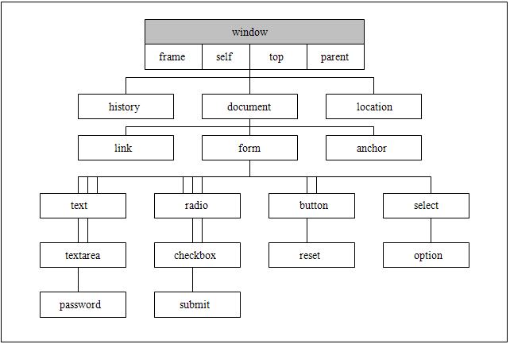
基本对象模型
基本对象模型提供了一个非常基础的文档对象层次结构，如图所示，并最先受到NN2的脚本支持。在该模型中，Window位于对象层次的最高级，包括全部的document对象，同时具有其他对象所没有的属性和方法。

Slide 9
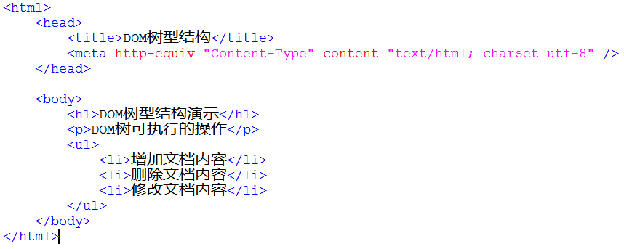
DOM树

Slide 10
DOM树
DOM树
  DOM将HTML文档抽象为树形结构，称这棵树为DOM树
  HTML中的每一项内容都可以在DOM树中找到
  DOM的核心就是对DOM树的操作，即增加、删除、修改DOM树中的内容

Slide 11
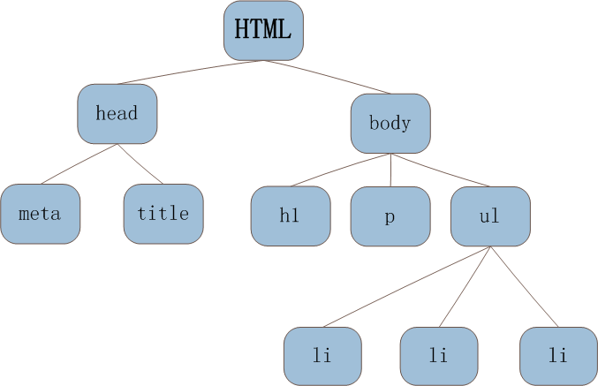
DOM树
节点

Slide 12
DOM节点
所谓节点（node），表示某个网络中的一个连接点，换句话说，网络是节点和连线的集合。在W3C DOM中，每个容器、独立的元素，或文本块都被看着一个节点，节点是W3C DOM的基本构建块。当一个容器包含另一个容器时，对应的节点之间有父子关系。同时该节点树遵循HTML的结构化本质，如<html>元素包含<head>、<body>，前者又包含<title>，后者包含各种块元素等。

Slide 13
节点
根据 DOM，HTML 文档中的每个成分都是一个节点。
DOM 是这样规定的：
整个文档是一个文档节点
每个 HTML 标签是一个元素节点
包含在 HTML 元素中的文本是文本节点
每一个 HTML 属性是一个属性节点
注释属于注释节点

Slide 14
JS与DOM
DOM 独立于平台和编程语言。它可被任何编程语言诸如 Java、JavaScript 和 VBScript 使用。是一种用于HTML和XML文档的编程接口，它给文档提供了一种结构化的表示方法，可以改变文档的内容和呈现方式。我们最为关心的是，DOM把网页和脚本以及其他的编程语言联系了起来。
通过 JavaScript，您可以重构整个 HTML 文档。您可以添加、移除、改变或重排页面上的项目。要改变页面的某个东西，JavaScript 就需要获得对 HTML 文档中所有元素进行访问的入口。这个入口，连同对 HTML 元素进行添加、移动、改变或移除的方法和属性，都是通过文档对象模型来获得的（DOM）。Javascript主要是利用HTML DOM去获得、改变、创建HTML元素，从而达到美化页面、操作页面元素的目标

Slide 15
使用DOM
DOM在HTML页面中的应用包括以下几类：
（1）访问指定节点；
（2）访问相关节点；
（3）访问节点属性；
（4）检查节点类型；
（5）创建节点；
（6）操作节点。

Slide 16
getElementById方法访问节点
应用getElementById方法可以根据传入的id参数返回指定的元素节点。
在HTML文档中，元素的id属性是该元素对象的唯一标识，因此getElementById方法是最快的节点访问方法。
例如例7-2所示的HTML页面。

Slide 17

if 语句 1
条件语句用于测试条件。
语法：
if(条件)
{
JavaScript代码;
}
如果要执行多个语句，必须将这些语句放在一对大括号 ({ }) 内。但如果只要执行一个语句，则可以省略大括号

Slide 18
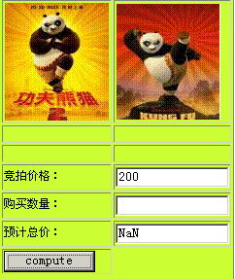
If语句 2
<HEAD>
<SCRIPT LANGUAGE = "JavaScript">
function calcu()
{
var numb1= document.calc.num1.value;
var numb2= document.calc.num2.value;
if ((numb1!="") && (numb2!=""))
{
var total= parseFloat(numb1)*parseFloat(numb2);
document.calc.result.value=total;
if ((total>500) &&(total<=1000))
alert("购买总价超过500\n支付时将赠送超级Q币2枚！");
if ((total>1000) &&(total<=2000))
alert("购买总价超过1000\n支付时将赠送IBM光电智能鼠标1只！");
if ((total>2000))
alert("购买总价超过2000\n请直接与贵宾台联系！");
}
}
</SCRIPT>
</HEAD>….其他代码略，同上例
如果输入框中的数据用户漏填了，
出现NaN的 bug 为什么呢?

Slide 19
if else 语句 1
语法：
if(条件)
{
//JavaScript代码;
}
else
{
//JavaScript代码;
}

Slide 20
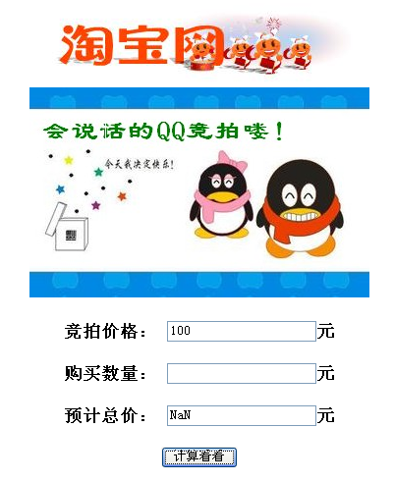
if语句——示例
如果输入框中的数据用户漏填了，
出现NaN的 bug 为什么呢?

Slide 21
  if-else语句
    if语句仅根据表达式的值决定是否执行某个任务，没有其它更多的选择，而if-else语句则提供双路选择功能。
if ( <表达式> ) // 表达式成立时
{
[ 语句组1; ] // 有效的程序语句
}
else // 表达式不成立时
{
[ 语句组2; ] // 有效的程序语句
}

Slide 22
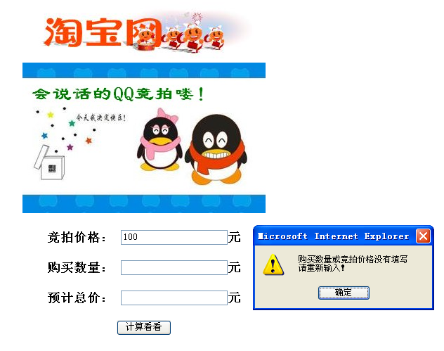
if语句——示例
提示没有填写购买数量或者竞拍价格?

Slide 23
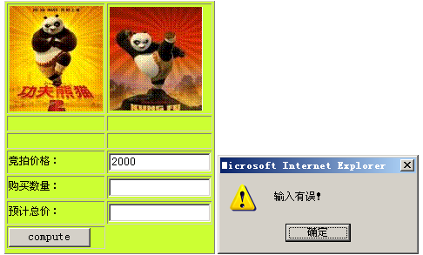
If-else语句 2
<HEAD>
<SCRIPT LANGUAGE = "JavaScript">
function calcu()
{
var numb1= document.calc.num1.value;
var numb2= document.calc.num2.value;
if ((numb1!="") && (numb2!=""))
{
var total= parseFloat(numb1)*parseFloat(numb2);
document.calc.result.value=total;
if ((total>500) &&(total<=1000))
alert("购买总价超过500\n支付时将赠送超级Q币2枚！");
if ((total>1000) &&(total<=2000))
alert("购买总价超过1000\n支付时将赠送IBM光电智能鼠标1只！");
if ((total>2000))
alert("购买总价超过2000\n请直接与贵宾台联系！");
}
else
alert("购买数量或竞拍价格没有填写\n请重新输入！");
}
</SCRIPT>
提示没有填写购买数量或者竞拍价格

Slide 24
嵌套 if 语句 1
语法：
if (条件1)
{
……
if (条件2)
{
//JavaScript代码;
}
……
}

Slide 25
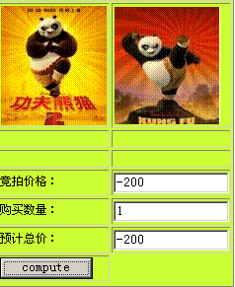
嵌套If语句 2
<SCRIPT LANGUAGE = "JavaScript">
function calcu()
{
var numb1= document.calc.num1.value;
var numb2= document.calc.num2.value;
if ((numb1!="") && (numb2!=""))
{
if (parseFloat(numb1)<0)
{
alert("竞拍价格不能小于零！\n请重填");
return; //函数返回，不再执行后面的代码
}
if (parseFloat(numb2)<0)
{
alert("购买数量不能小于零！\n请重填");
return;
}
var total= parseFloat(numb1)*parseFloat(numb2);
document.calc.result.value=total;
…..
购买数量无意中输入负数，出现 bug 怎么办?

Slide 26
switch 语句 1
语法：
switch (表达式)
{
case 常量1 :
JavaScript语句;
break;
case 常量2 :
JavaScript语句;
break;
...
default :
JavaScript语句;
}

Slide 27
2 switch语句
例：switch语句
<script language="javascript">
var val = "";
var i = 5;
switch(i)
{ case 3:
val = "三"; break;
case 4:
val = "四"; break;
case 5:
val = "五"; break;
default:
val = "不知道";
}
document.write(val);
</script>
语法规则：
switch(expression)
{
case label1:
statement 1
break;
case label2:
statement 2
break;
case label3:
statement 3
break;
……
default :
statement n
}

Slide 28
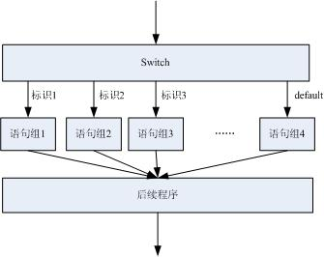
switch语句
  用if-else语句实现多路选择结构使程序看起来不清晰，也不容易维护，于是可以选择switch语句代替之。switch实现多路选功能，在给定的多个选择中选择一个符合条件的分支来执行。
switch ( <表达式> )
{
case < 标识1 >:
[ 语句组1; ]
case < 标识2 >:
[ 语句组2; ]
…
[default:]
[ 语句组3; ]
}

Slide 29
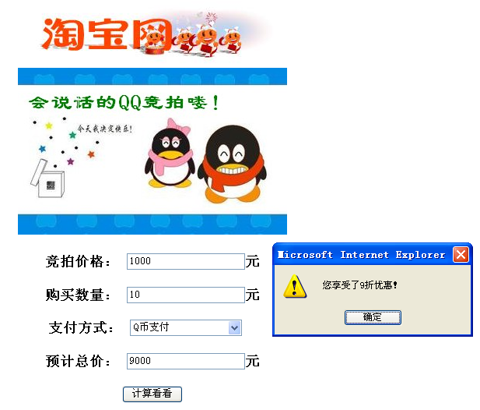

switch语句——示例
下拉列表框pay的选项和值
银行转帐－ 打6折
电话支付－ 打7折
邮政汇款－ 打8折
Q币支付－ 打9折

Slide 30
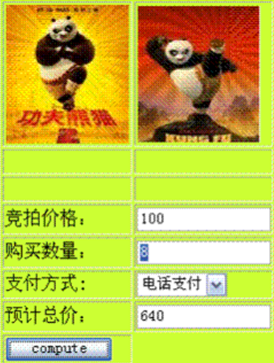
switch语句 2
.....
var f=document.calc.pay.value; //支付方式代号
var grade; //折扣率
var total= parseFloat(numb1)*parseFloat(numb2);
switch(parseInt(f))
{
case 1:
grade=0.6 ; //打6折优惠
break;
case 2:
…….同理其他方式打7折、八折
case 4:
grade=0.9 ; //打9折优惠
break;
default:
alert("请重新选择支付方式！");
return;
}
var money=total*grade; //根据折扣率，计算实际总价
document.calc.result.value=money;
alert("您享受了"+grade*10+"折优惠！");
…..
下拉列表框pay的选项和值
银行转帐－ 打6折
电话支付－ 打7折
邮政汇款－ 打8折
Q币支付－ 打9折

Slide 31

常见错误1
<SCRIPT language="javascript">
function compute()
{
x=5;
var num1,num2;
}
</SCRIPT>
变量可以不声明而直接赋值。如x=5; 不推荐使用，容易出错。

Slide 32
常见错误2
<SCRIPT language="javascript">
function compute(op)
{
var Num1,num2;
num1=parseFloat(document.myform.txtNum1.value);
num2=parseFloat(document.myform.txtNum2.value);
if (op=="+")
document.myform.txtResult.value=num1+num2 ;
if (op=="-")
document.myform.txtResult.value=num1-num2 ;
}
</SCRIPT>
JavaScript大小写非常敏感

Slide 33
常见错误3
<SCRIPT language="javascript">
function compute(op)
{
var num1,num2;
num1=document.myform.txtNum1.value;
num2=document.myform.txtNum2.value;
if (op=="+")
document.myform.txtResult.value=num1+num2 ;
if (op=="-")
document.myform.txtResult.value=num1-num2 ;
}
</SCRIPT>
需要使用parseFloat方法进行
转换，否则认为是字符串

Slide 34
总结
条件语句分为if语句，if-else语句、if的嵌套
多分支语句switch根据表达式的值，进入不同的分支执行

Slide 35


